Slide 1



Bài
31
VIẾT
CHỮ HOA P

Slide 2

Mục tiêu
01
- Viết đúng chữ P cỡ vừa và cỡ nhỏ.
Viết đúng câu ứng dụng:
PhưŖg wở đỏ ǟực jŎ gŉ ǇrƟ.
02
03
- Rèn cho mình tính kiên trì và cẩn thận khi viết.

Slide 3
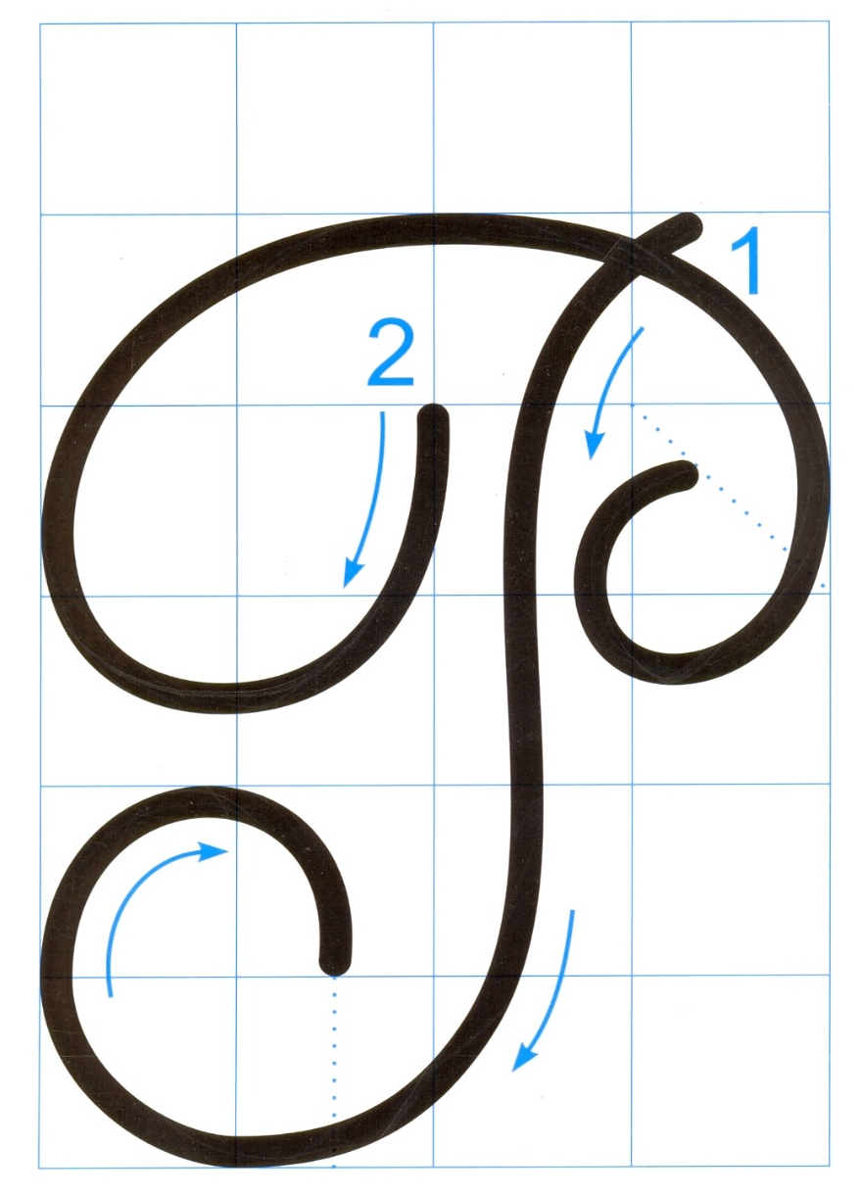

4 ô li
Chữ hoa P gồm 2 nét:
Nét 1 là nét móc ngược trái, phía trên hơi lượn đầu móc cong vào phía trong (giống nét 1 ở chữ B).
5 ô li
Nét 2 là nét cong trên (2 đầu nét lượn vào trong không đều nhau).

Slide 4
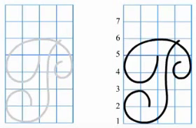
Hướng dẫn viết chữ hoa P

Slide 5

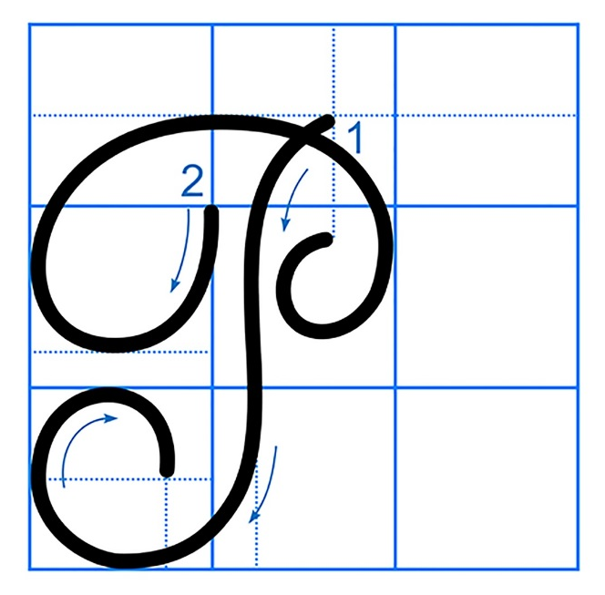
Con có nhận xét gì về chữ hoa P cỡ vừa và cỡ nhỏ?

Slide 6


Slide 7







Câu ứng dụng

Slide 8


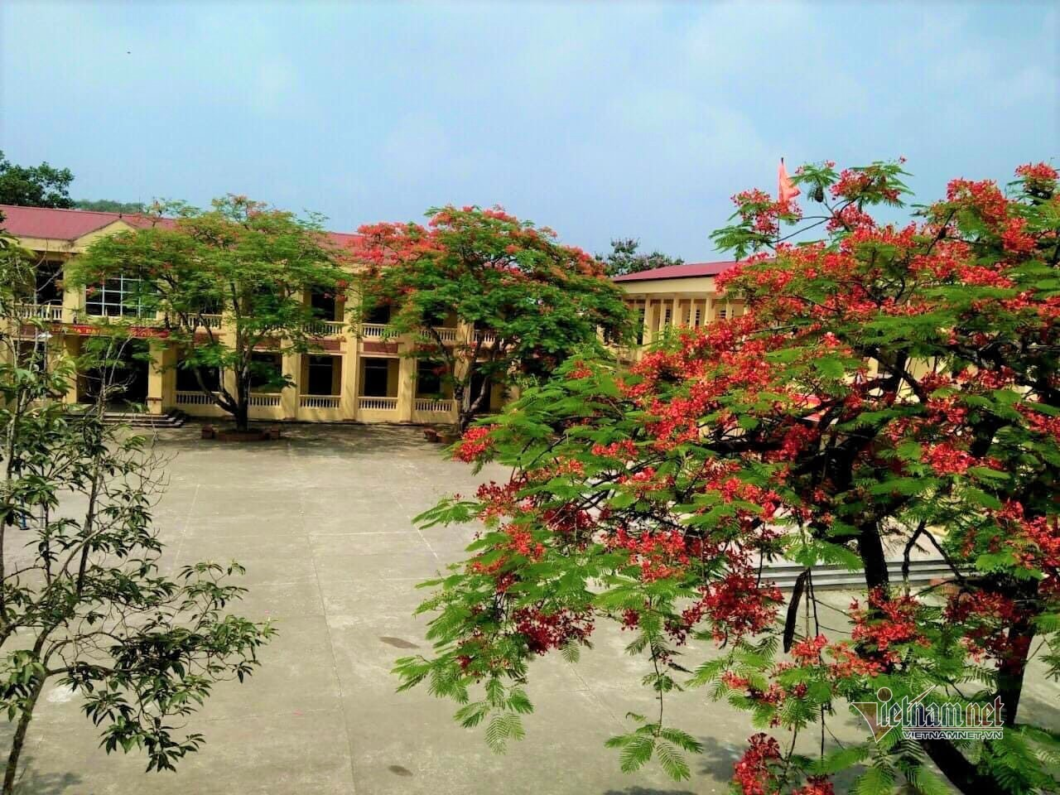
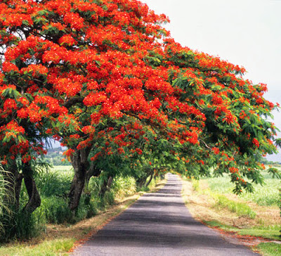

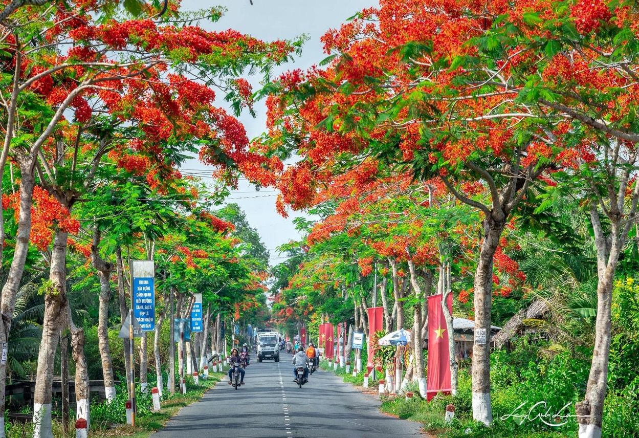
PhưŖg wở đỏ ǟực jŎ gŉ ǇrƟ.
Hoa phượng nở báo hiệu mùa nào?
Hoa phượng nở báo hiệu mùa hè đã tới.

Slide 9
PhưŖg wở đỏ ǟực jŎ gŉ ǇrƟ.
Con hãy nêu độ cao của các con chữ có trong câu ứng dụng?
Cách đặt dấu thanh ở các chữ như thế nào?
Cách đặt dấu thanh ở các chữ: dấu sắc đặt trên chữ o (góc), dấu huyền đặt trên chữ ơ (trời), dấu nặng đặt dưới chữ ơ (Phượng), chữ ư (rực), chữ ô (một). dấu hỏi đặt trên chữ ơ (nở), chữ o (đỏ).
Khi viết câu ứng dụng, các con chú ý khoảng cách giữa các chữ ghi tiếng bằng khoảng cách 1 con chữ o.
Vị trí đặt dấu chấm ở cuối câu:
ngay sau chữ cái “i” trong tiếng trời.
Chữ P, h, g cao 2 li rưỡi.
Chữ t cao 1 li rưỡi.
Chữ đ cao 2 li.
Các chữ còn lại cao 1 li.

Slide 10
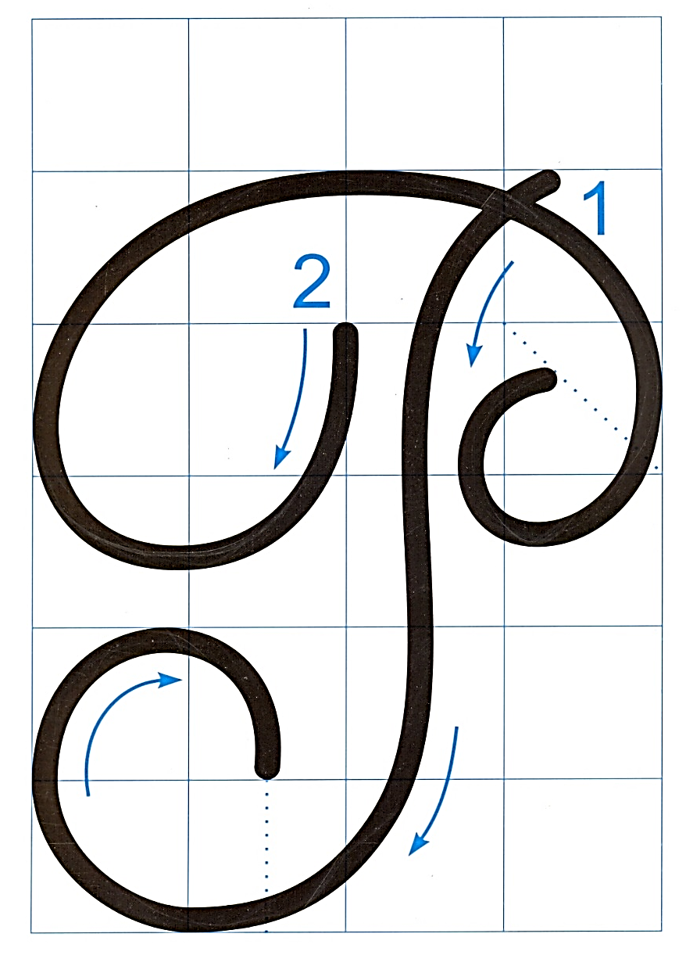

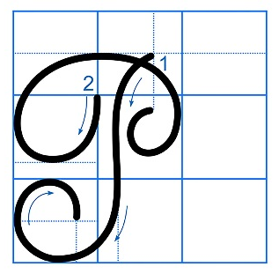
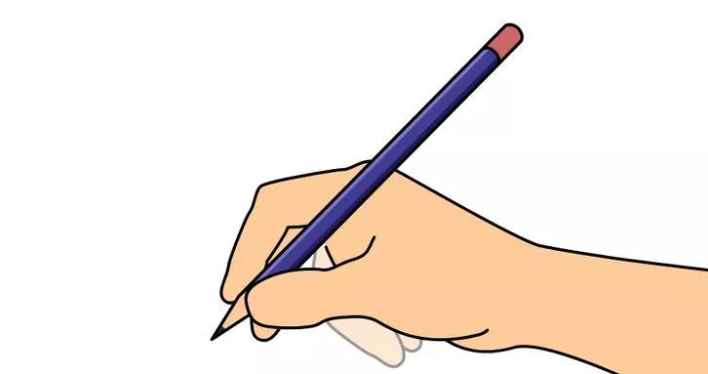
PhưŖg wở đỏ ǟực jŎ gŉ ǇrƟ.

Slide 11
CHÀO TẠM BIỆT
CÁC CON!

